Slide 1
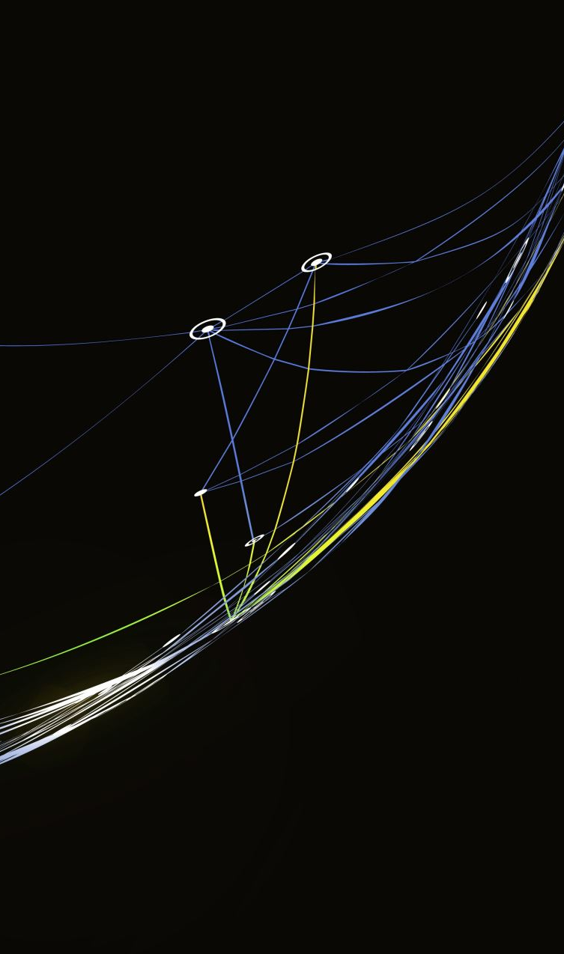
Projet final Annotations sur GATE M1SOL050 Sémantique computationnelle
Yuyan QIAN
M1 Langue et informatique - Sorbonne Université
12/12/2022

Slide 2
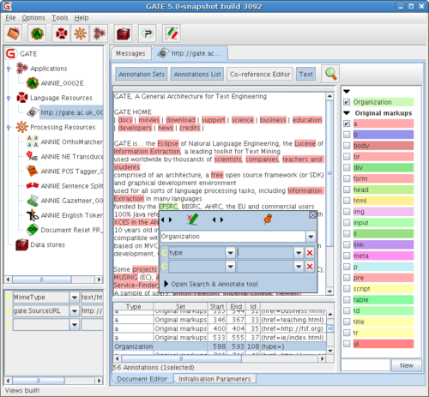
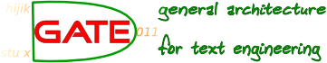
Présentation du gate « General architecture for text engineering »
une boîte à outils logicielle écrite en Java à l’université Sheffield au Royaume-Uni à partir de 1995 et utilisée très largement à travers le monde par de nombreuses communautés (scientifiques, entreprises, enseignants, étudiants) pour le traitement du langage naturel dans différentes langues.

Slide 3

PLAN du projet
Choix des corpus
Annotation manuelle
Annotation avec dictionnaire
Annotation automatique
Evaluation

Slide 4

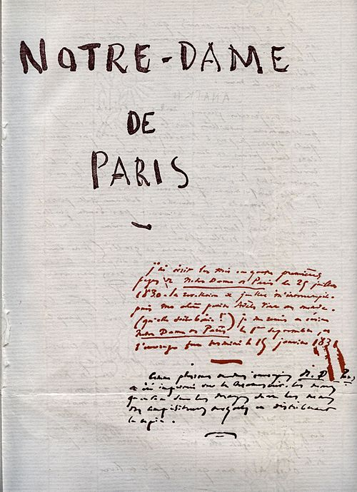
Choix des corpus
Tara westover,
Educated, 2018
Victor Hugo,
Notre dame de
Paris, 1831
Les 5 permiers
chapitres

Slide 5
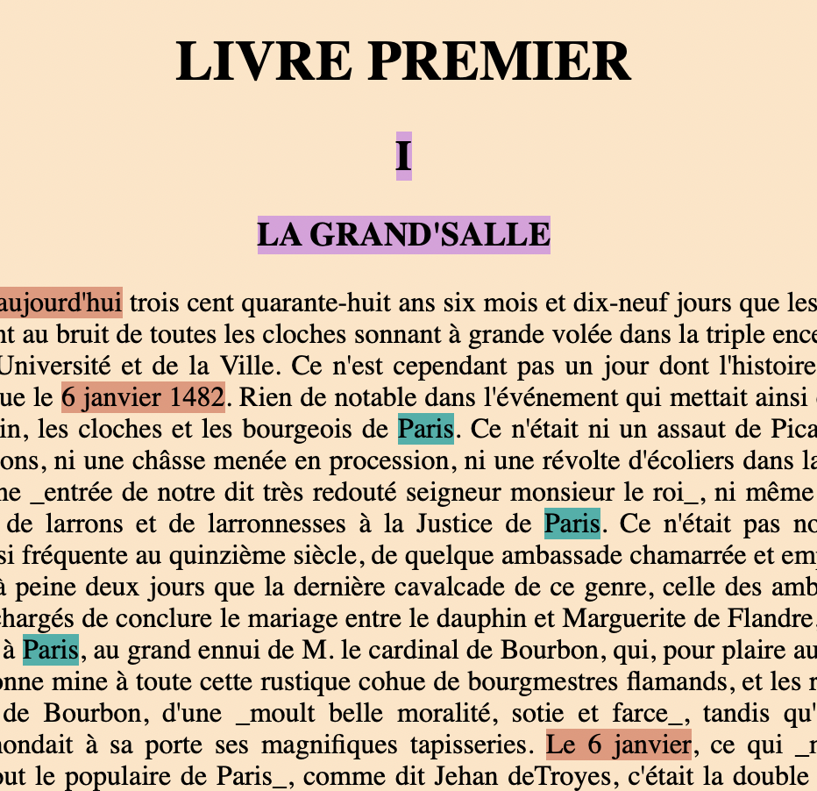
Annotation manuelle Schéma et regex
Dates :
date, time, date time
ChapitreElements :
numéro De Chapitre, titre, subtitre,
dialogues
Locations :
region, airport, city, country, province,
other

Slide 6
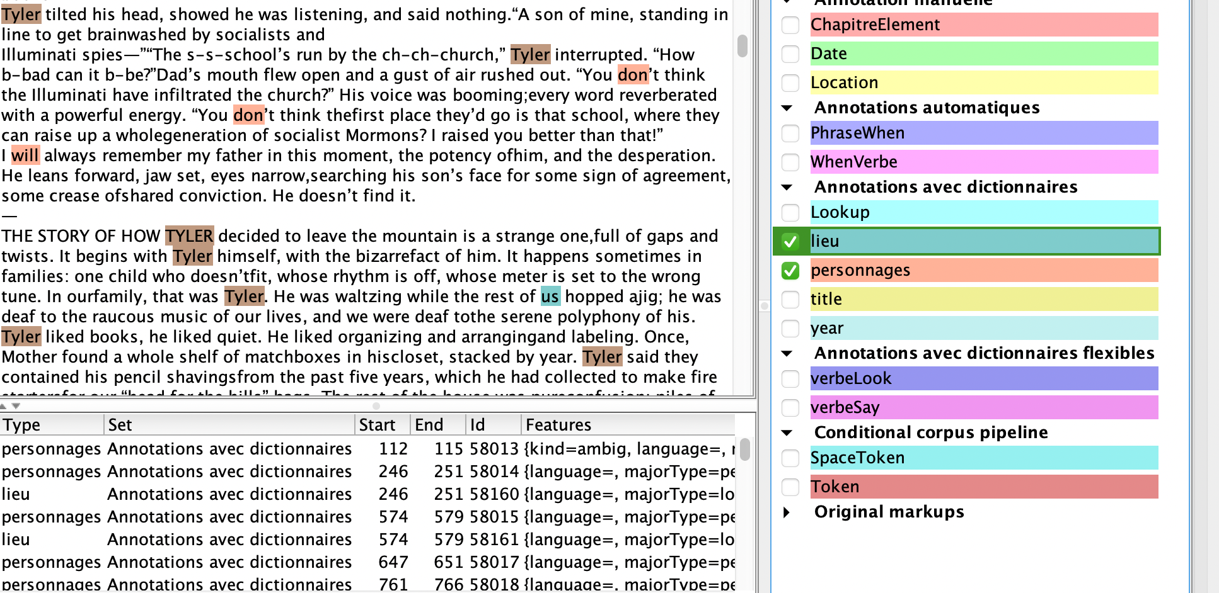
Annotation avec dictionnaire ( non flexible )
Cinq dictionnaires non flexibles
festival, lieu, person, title,
year.
Les mots polysémiques engendrent les annotations fausses : « don » est jugé comme une personne

Slide 7
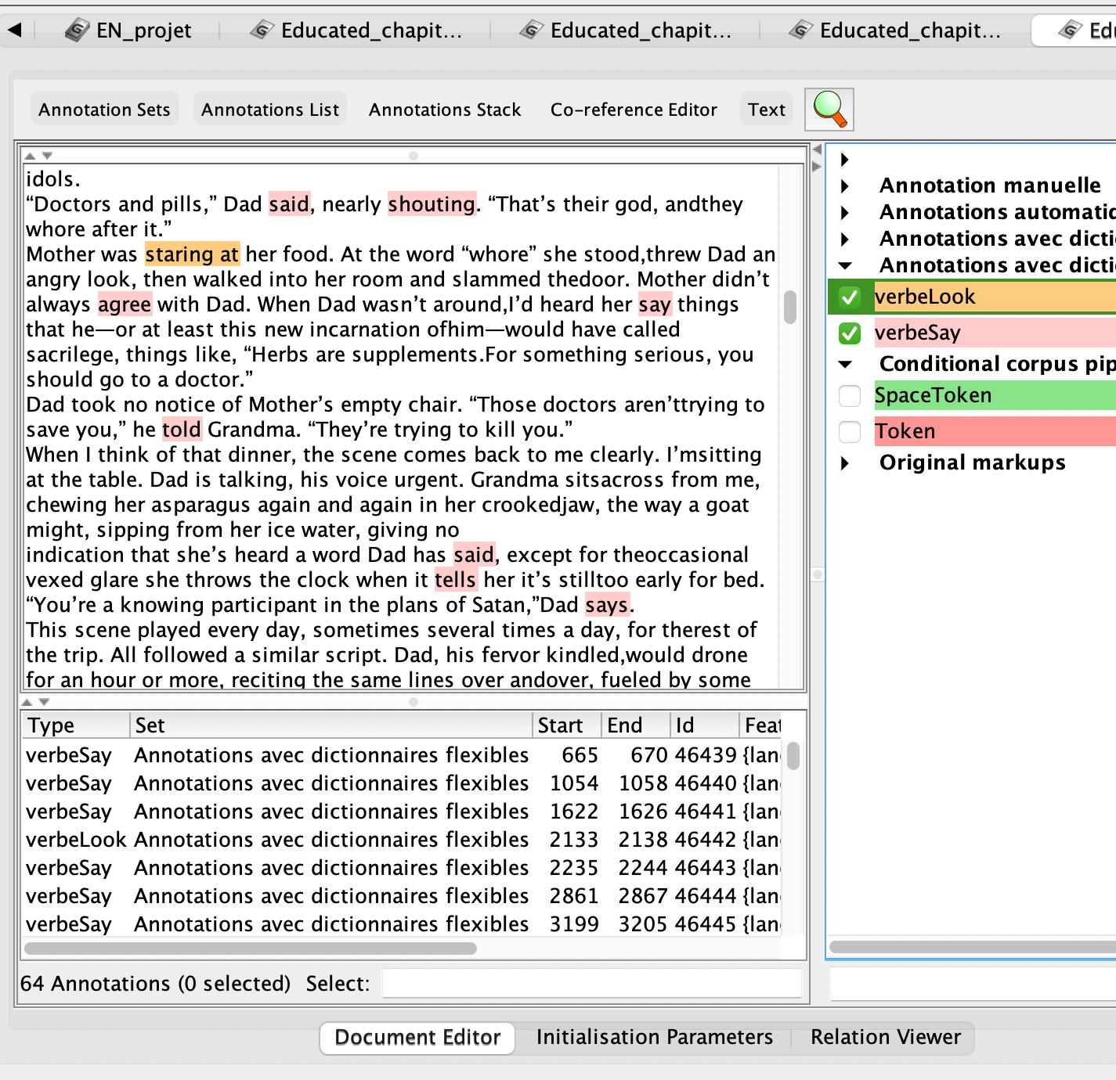
Annotation avec dictionnaire ( flexible )
Formes diverses du verbe indépendamment du temps verbal
ANNIE English Tokeniser,
ANNIE Pos Tagger,
GATE Morphological analyser,
Flexible Gazetter
Verbe « look » et « say »

Slide 8
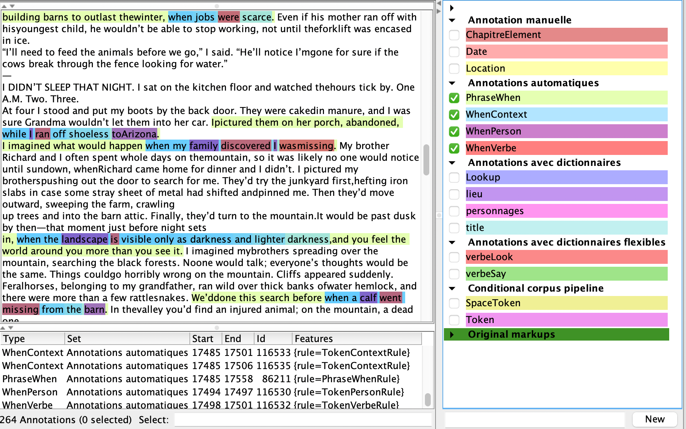
Annotation automatique ( JAPE)
Annoter les passages :
when ou while (corpus anglaise) et quand ou lors (corpus français)
Extraire les infomations :
Personnage, action et contexte

Slide 9
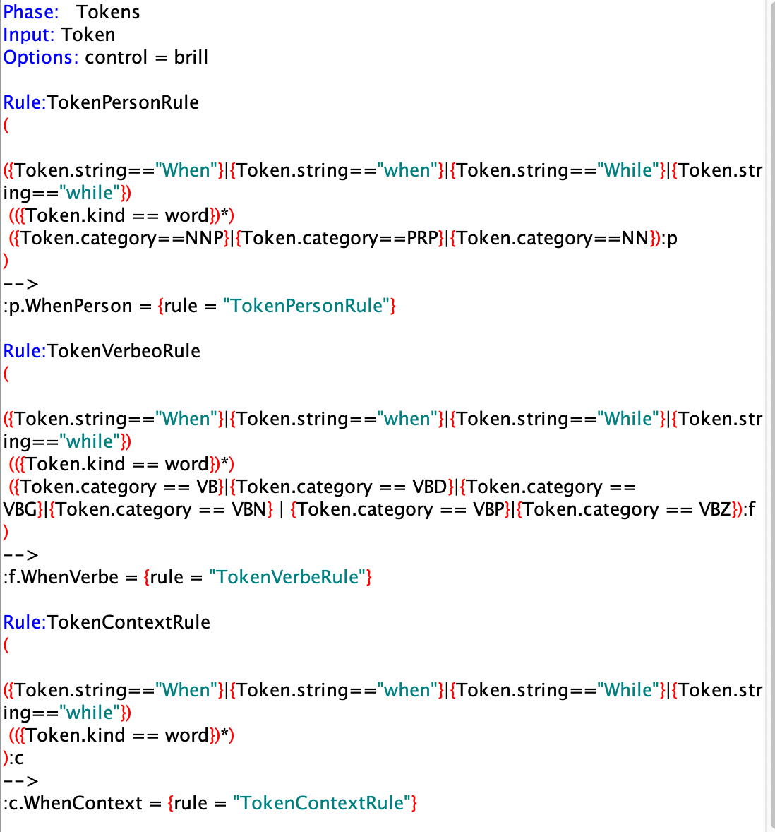
Annotation automatique ( JAPE)
Problème :
Cet expression JAPE ne fonctionne que sur le platforme Windows, l’execution sur Mac est toujours bloquée.
Pour éviter les erreurs, les patrons sont ajoutés un par un dans le fichier JAPE.

Slide 10
Evaluation
Exemple du corpus français : Annotation manuelle
Exemple du corpus anglais : Annotation avec dictionnaires non flexibles
Chacune de ces trois méthodes a ses propres forces et faiblesses. Personnellement, c’est irréalisable qu’une seule de ces méthodes permette d’obtenir les meilleurs résultats en traitement de texte.
les trois méthodes d’annotation devraient être croisées, c’est-à-dire qu’un objectif d’extraction ENR devrait être atteint en utilisant les trois méthodes simultanément, puis les résultats des trois devraient être comparés. Ce n’est que de cette manière que nous pouvons maximiser l’utilité du portail et minimiser les erreurs.

Slide 11

MERCI !

